Slide 1
school DB
ERD 생성

Slide 2
ERD 생성 : 수강관리 프로그램의 DB 생성
학생
student
1 : N
수강
attend
강의
course
M : 1
학번
이름
수강번호
과목코드
과목코드
과목명
학과
학기
이수학점
학번
수강년도
담당교수
학점
수강학기
성적
시간
시간표
학번규칙 : 년도(4)학부(3)학과(3)=>10자리
재수강여부
과목코드규칙 : 년도(4)코드(3)순번(3)
수강번호 규칙 : auto_increment
학생기본정보 - 회원가입
학번, 이름, 이메일, 전화번호, 주소, 주민번호

Slide 3
식별관계 vs 비식별관계
데이터 베이스의 테이블간 관계 설정
식별관계 : 부모테이블(student)의 기본키를 자식테이블(attend)의 기본키로 이용하는 방법
비식별관계 : 부모테이블(student)의 기본키를 자식테이블(attend)의 외래키로 이용하는 방법
일반적으로 비식별관계를 더 선호. 이유는 구조변경이 용이

Slide 4
ERD 생성 : 수강관리 프로그램의 DB 생성
학생(student)
학번(std_num) : 문자(10), pk
이름(std_name) : 문자(20), nn
학과(std_major) : 문자(20)
학기(std_term) : 숫자
이수학점(std_point):숫자
수강(attend) - 외래키
수강번호(at_num):숫자, 자동증가,pk
학번(at_std_num) : 문자(10)
과목코드(at_co_code) : 문자(10)
수강연도(at_year):숫자
수강학기(at_term):숫자
중간(at_mid):숫자, default 0
기말(at_final):숫자, default 0
출석(at_attend):숫자, default 0
과제(at_hw):숫자, default 0
재수강 여부(at_repetition):문자1, default n
학점(at_score) : 문자(4)
과목(course)
과목코드(co_code):문자(10),pk
과목명(co_name):문자(20),nn
담당교수(co_professor):문자(20)
학점(co_point): 숫자, default 3
시간(co_time):숫자
시간표(co_timetable):문자(40)

Slide 5
외래키 추가
테이블 생성시 외래키 추가
create table 테이블명(
열명칭 속성,
열명칭 속성,
열명칭 속성,
primary key(열명칭),
foreign key(열명칭) references 참조테이블명칭(열명칭));
- 외래키를 추가하는 테이블 (attend)

Slide 6
외래키 추가2
일단 테이블 생성 후 alter table로 추가하는 방법
attend 기준
alter table 테이블명 add
foreign key(열명칭) references 참조테이블명(열명칭);
alter table attend add [constraint ‘포린키이름’ ] foreign key(at_std_num)
references student(std_num);

Slide 7

join
여러 개의 테이블을 묶어 하나의 테이블로 만들어 사용하는 것
원하는 데이터가 다른 테이블에 흩어져 있을 때 join을 사용
내부조인(inner join), 외부조인(outer join)
일반적으로 사용하는 join은 내부조인(inner join)
그냥 조인 = 내부조인 같은 의미

Slide 8
join 구문
select <열목록>
from <A 테이블명>
(inner) join <B 테이블명>
on < 외래키 의 값을 조인 조건으로 등록>
[ where <검색조건> ]
[ group by 값 ]
[ having 값 ]
[ order by 값 ]
inner join은 join이라고만써도 inner join으로 인식

Slide 9
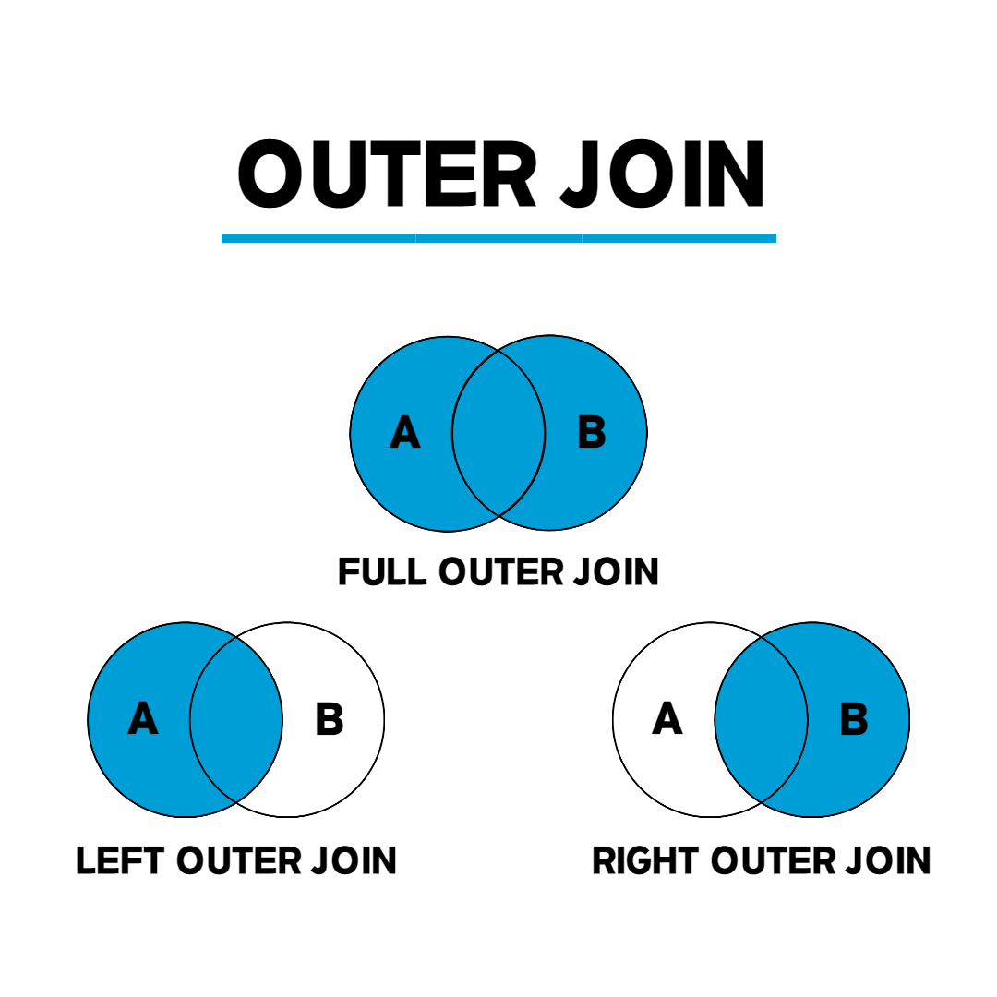
outer join
내부조인은 두 테이블에 모두
데이터가 있어야 검색
외부조인은 한쪽에만 데이터가 있어도
결과를 출력

Slide 10
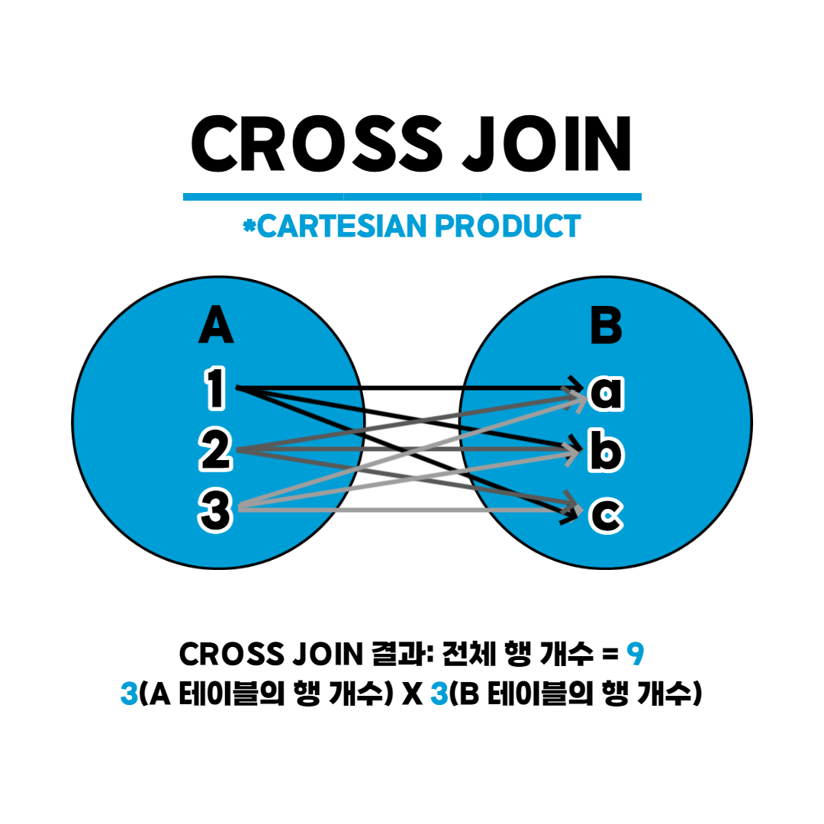
cross join
한쪽 테이블의 모든 행과
다른쪽 테이블의 모든행을
조인시키는 기능
select * from <A 테이블>
cross join <B 테이블>

Slide 11
self join
자체 조인, 자기 자신과 조인
1개의 테이블을 사용
select <열목록> from <테이블> 별칭 A
inner join <테이블> 별칭 B
[ where 검색 조건 ]

Slide 12
테이블 구조 - college
학생
student
지도
guide
교수
professor
학생은 강의를 수강한다.
교수는 학생을 지도한다.
교수는 과목을 강의한다.
강의
course
과목
subject
수강
attend

Slide 13
교수테이블(professor) 교수번호(pr_num) : int not null pk
교수이름(pr_name) : varchar(20) not null
교수나이(pr_age) : int not null
교수실(pr_room) : varchar(45) not null
교수재직상태(pr_state) : varchar(45) not null default ‘재직’
교수직책(pr_position) : varchar(45) not null default ‘조교수’
학생테이블(student)
학번(st_num) : int not null pk
이름(st_name) : varchar(20) not null
이수학기(st_term) : int not null default 0
이수학점(st_point) : int not null default 0
강의 테이블(course) - 관계테이블
강의번호(co_num) : int not null pk ai
교수번호(co_pr_num) : int not null
과목번호(co_su_num) : int not null
강의학기(co_term) : varchar(10) not null default 1
강의년도(co_year) : int not null
강의시간표(co_timetable ) : varchar(100) not null
수강 테이블(attend) - 관계테이블
수강번호(at_num) : int not null pk ai
학번(at_st_num) : int not null
강의번호(at_co_num) : int not null
중간(at_mid) : int not null default 0
기말(at_final) : int not null default 0
출석(at_attend) : int not null default 0
과제(at_homework) : int not null default 0
학점(at_score) : varchar(45) default null
패스여부(at_pass) : varchar(1) default ‘n’
재수강여부(at_repetition) : varchar(1) default ‘n’
과목테이블(subject)
과목번호(su_num) : int not null pk ai
과목코드(su_code) : varchar(20) not null
과목명(su_title) : varchar(45) not null
과목점수(su_point) : int not null default 0
과목시간(su_time) : int not null default 0
지도 테이블(guide) - 관계테이블
지도번호 (gu_num) : int not null pk ai
교수번호(gu_pr_num) : int not null
학번(gu_st_num) : int not null
학기(gu_year) : varchar(45) default null

Slide 14
외래키가 걸려있는 기본키 속성변경시
에러가 생길 때.
alter table course modify co_num int not null auto_increment;
ERROR 1833
락설정 – 변경하려는 테이블/ 외래키설정되어있는 테이블
LOCK TABLES course WRITE, attend WRITE;
alter table course modify co_num int not null auto_increment;
락 해제 – unlock tables;

Slide 15
과제
김영철이 수강하는 과목명을 출력
강길동 교수가 지도하는 학생명 출력
대학수학 과목을 수강하는 수강자 명단 출력

